Slide 1
Naturkunskap 1b
Hälsa: Beroende

Slide 2
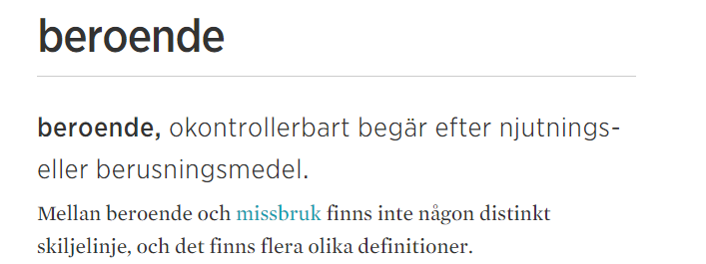
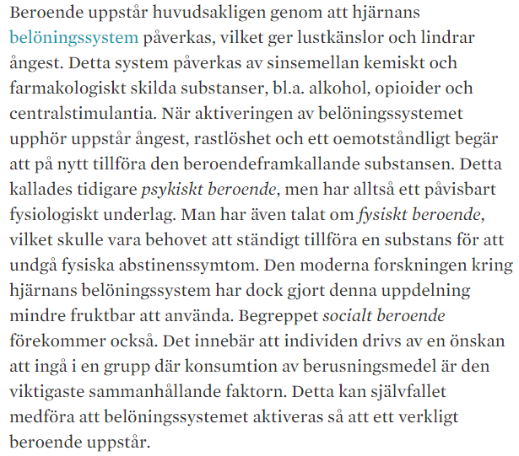
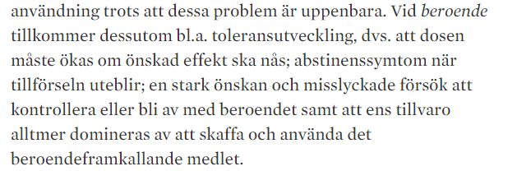





Slide 3
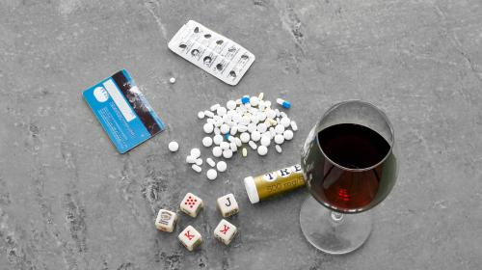
Beroende
Ett beteende där man okontrollerbar konsumerar något som man vet är skadligt
Ett beroende påverkar man fysiskt, psykiskt, och socialt
Känns som om man kan inte leva utan beroendeframkallande substans eller upplevelse

Slide 4
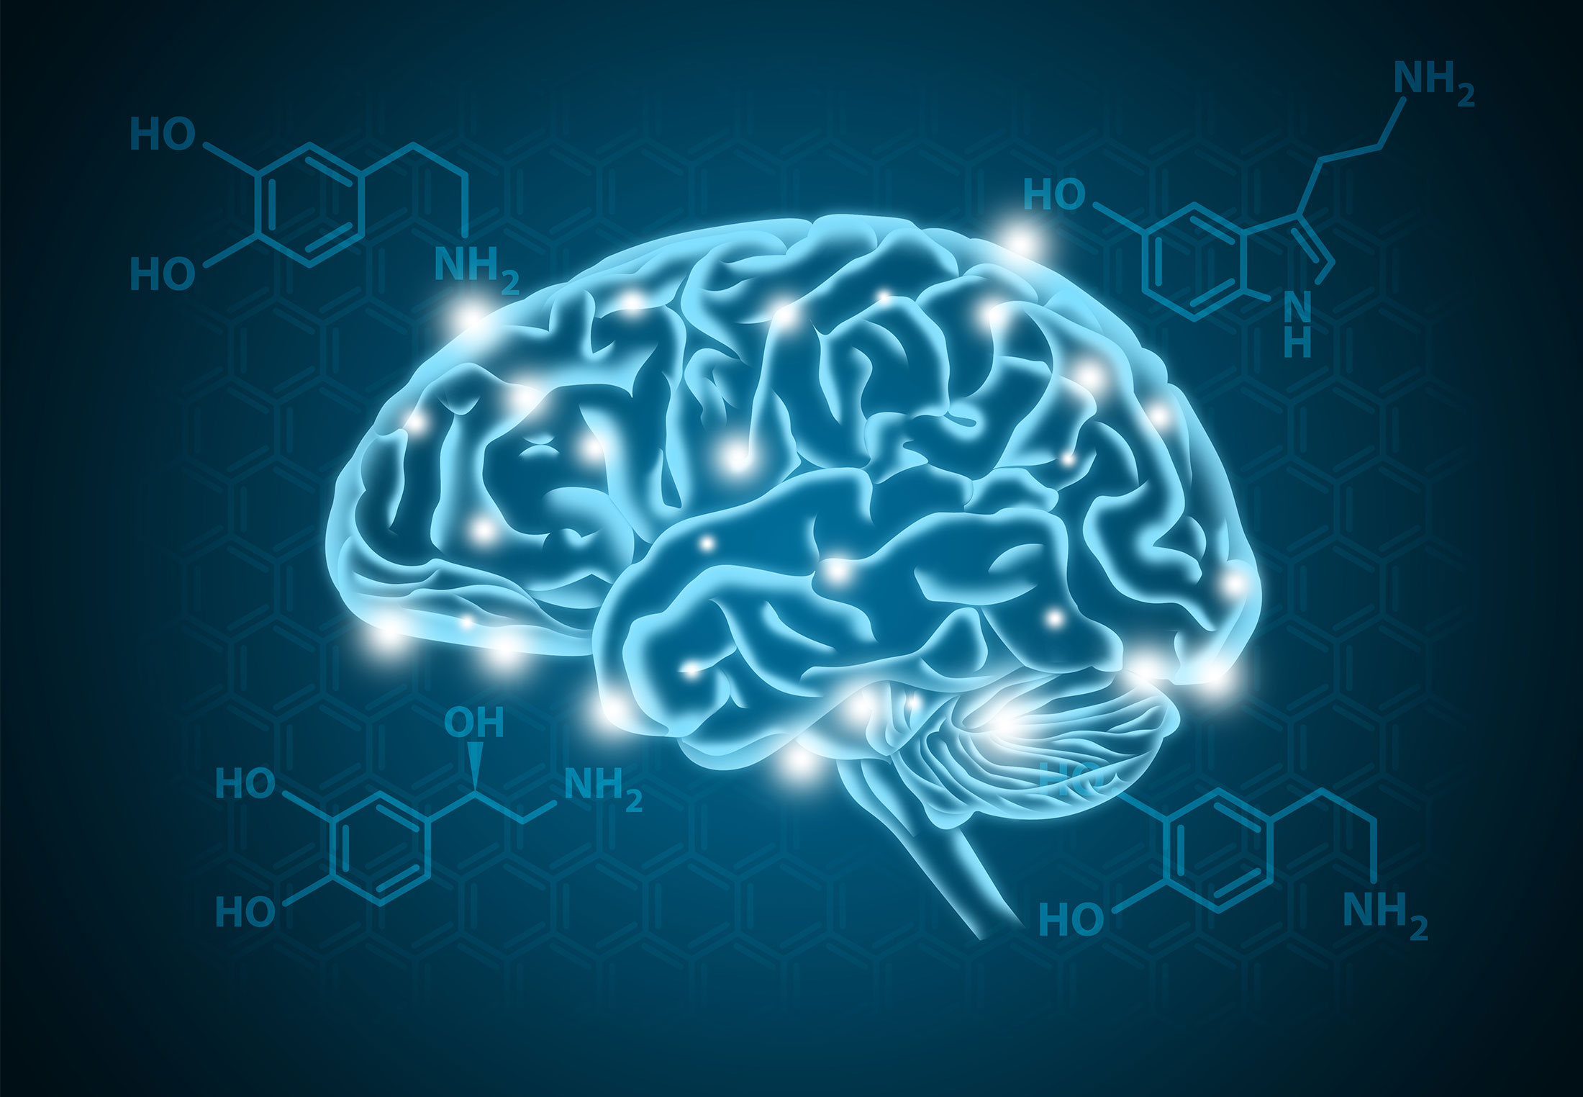
Beroende
Toleransutveckling
Dosen måste ökas om önskad effekt ska nås
Belöningssystemet
Dopamin utsöndras i hjärnan och skickas signaler som gör att vi upplever belöningar
Vilja upprepa de beteenden
Med tiden kan dopaminreceptorer minska vilket leder till ett behöv av att ta mer droger eller upprepa beteenden oftare för att få samma njutning
Notes:
Samma belöningssystem påverkas på samma sätt om man tar kokain eller lyckas vinna en dataspel

Slide 5
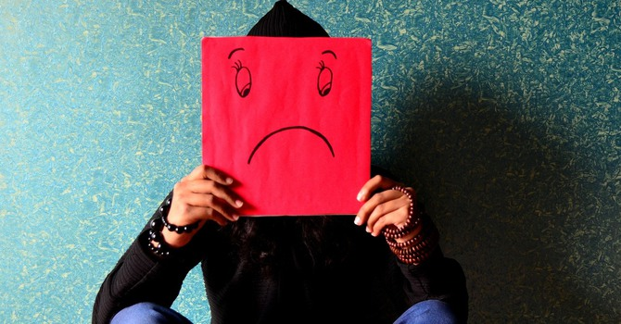
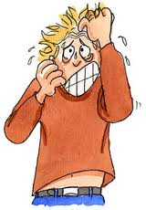
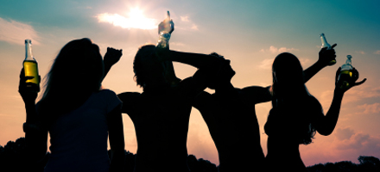
Beroende
Psykiskt beroende – ångest, rastlöshet, och ett begär att på nytt tillföra den beroendeframkallande substansen
Fysiskt beroende – behovet att ständigt tillföra en substans för att undvika abstinenssymptomen
Socialt beroende - individen drivs av en önskan att ingå i en grupp där konsumtion av berusningsmedel är den viktigaste sammanhållande faktorn

Slide 6
Hur uppstår ett beroende
Lagar, regler och sociala normer spelar roll
Genetiskt disposition – om det uppstår ett beroende i familjen ökas risken i en individ för ett beroende att uppstå (inte nödvändigtvis samma)
Vissa är mer benägna att ta risker – medveten eller impuls
Toleransutveckling och abstinenssymptom
Belöningssystemet

Slide 7
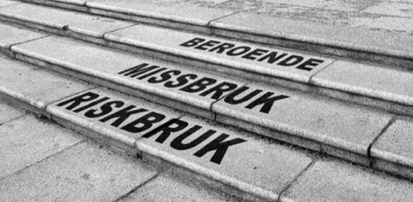
Beroende på:
Alkohol
Droger
Nikotin
Dataspel
Spel
Dopning
…

Slide 8
Presentationer
Ni ska uppdelas i små grupper och kommer att presentera om ett beroende från en lista
Under presentationen kommer ni svara på följande frågor:
Vad är ett beroende?
Hur uppstår ett beroende - generellt?
Hur uppstår ert valt beroende?
Hur påverkar ert valt beroende ens psykiskt och fysiskt hälsa?
Hur bekämpas ett beroende?
Vilka stöd / hjälp finns mot beroendet?
Hänvisa alla källor och gör en källkritik var (skriftligt)

